Slide 1
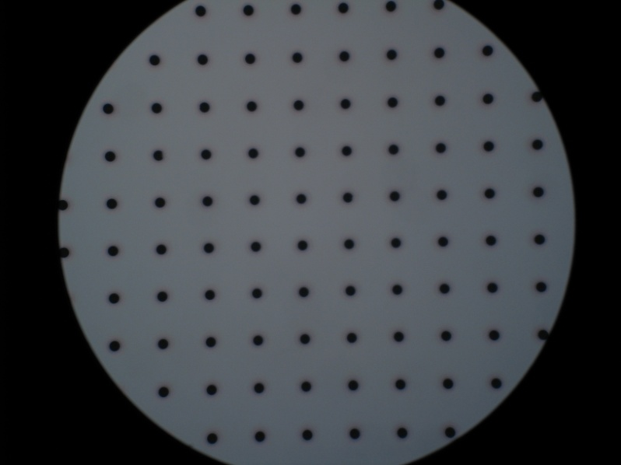
SEM of hole 5 um diameter
3.8 um
158 um
5.6 um
7.6 um

Slide 2
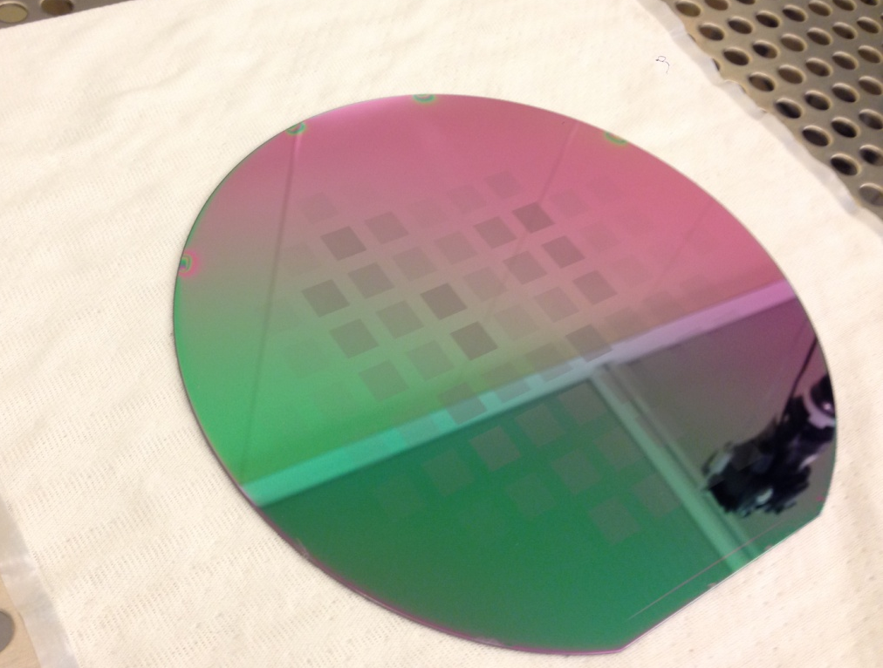
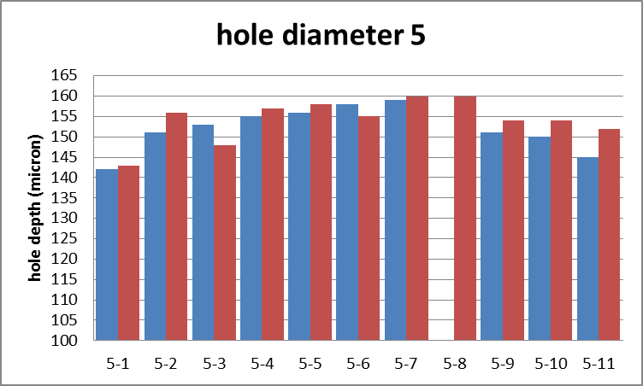
DRIE optimization test
3-1
3-2
3-3
3-3
3-4
4-1
4-2
4-3
4-4
4-5
4-6
4-7
7-1
7-2
7-3
7-4
7-5
7-6
7-7
7-8
7-9
6-1
6-2
6-3
6-4
6-5
6-6
6-7
6-8
6-9
5-1
5-2
5-3
5-4
5-5
5-6
5-7
5-8
5-9
5-10
5-11
8-1
8-2
8-3
8-4
8-5
8-6
8-7
8-8
8-9
9-1
9-2
9-3
9-4
9-5
9-6
9-7
9-8
9-9
5
10-1
10-2
10-3
10-4
10-5
10-6
5
12-1
12-2
12-3
12-4
Mappa del Layout

Slide 3
Fori 5-6 (5 um in centro alla fetta)
3.8 um
158 um
SDE 90min
5.6 um
7.6 um
3.4 um
155 um
SDE 75min+10 HER
4.4 um

Slide 4
posizione | diametro nominale | diametro superficie | profondita | larghezza sup. | larghezza a 20 micron | larghezza in fondo | note
3-1 | 3 | 1.5-2 |  |  |  |  | parzialmente aperti, meglio a sx
3-3 | 3 | 0-1.5 | 0? | / | / | /
4-4 | 4 | 4.8 | 120 | 2.7 | 2.1 | 2.1 | aperti, ma a dx bordo fori rovinato
4-6 | 4 | 4.2-4.8
5-1 | 5 | 6 | 142 | 3.54? |  | 2.54 | rotta "male", difficile da misurare diametro in sup.
5-2 | 5 |  | 151 | 3.9 |  | 2.9 | rotta "male", difficile da misurare
5-3 | 5 |  | 153 | 5.1 | 4 | 2.75 | rotta "male", difficile da misurare
5-4 | 5 |  | 154-156 | 5 |  | 2.9 | rotta "male", difficile da misurare
5-5 | 5 |  | 156
5-6 | 5 | 8 | 158 | 7.6 | 5.6 | 3.8
5-7 | 5 |  | 159 |  |  |  | rotta "male", difficile da misurare
5-8 | 5 |  | ? |  |  |  | rotta male
5-9 | 5 |  | 151 | 4.8 | 3.4? | 3.3
5-10 | 5 |  | 150
5-11 | 5 | 6 | 145 | 5.8 | / | 2.25
12-2 | 12 | 9.5-14.5 | 220 | 14.5 | 12.4 | 8
posizione | diametro nominale | diametro superficie | profondita | larghezza sup. | larghezza a 20 micron | larghezza in fondo | note
3-1 | 3 |  |  |  |  |  | parzialmente aperti, meglio a sx
3-3 | 3 | 0-1.5 | 0? | / | / | /
4-4 | 4 | 3.9 | 141 | 3.7 | 3.22 | 2.25 | bordi fori rovinati
4-6 | 4
5-1 | 5 | 4.6 | 143 | 5.1 | 5.5 | 3.5? | rotta "male", difficile da misurare diametro in sup.
5-2 | 5 | 4.8 | 156 | 5.5 | 5.5? | 3.5 | rotta "male", difficile da misurare
5-3 | 5 |  | 148 | 5.8 | 5.8 | 2.4 | rotta "male", difficile da misurare
5-4 | 5 |  | 157 | 5 | 5.8 | 2.4 | rotta "male", difficile da misurare
5-5 | 5 |  | 158
5-6 | 5 | 4.99 | 155 | 4.4 | 3.4 | 2.4
5-7 | 5 |  | 160? |  |  |  | rotta "male", molto difficile da misurare
5-8 | 5 |  | 160? |  |  |  | rotta "male", molto difficile da misurare
5-9 | 5 |  | 154 | 4.99 | 6.5 | 3.1
5-10 | 5 | 4.8 | 154 | 6.5 | 7 | 3.22
5-11 | 5 | 5 | 152 | 5.3 | 6.12 | 3.1
12-2 | 12 | 8.53-10.46 | 214 | 9.66 | 10.95 | 6.92

